Slide 1
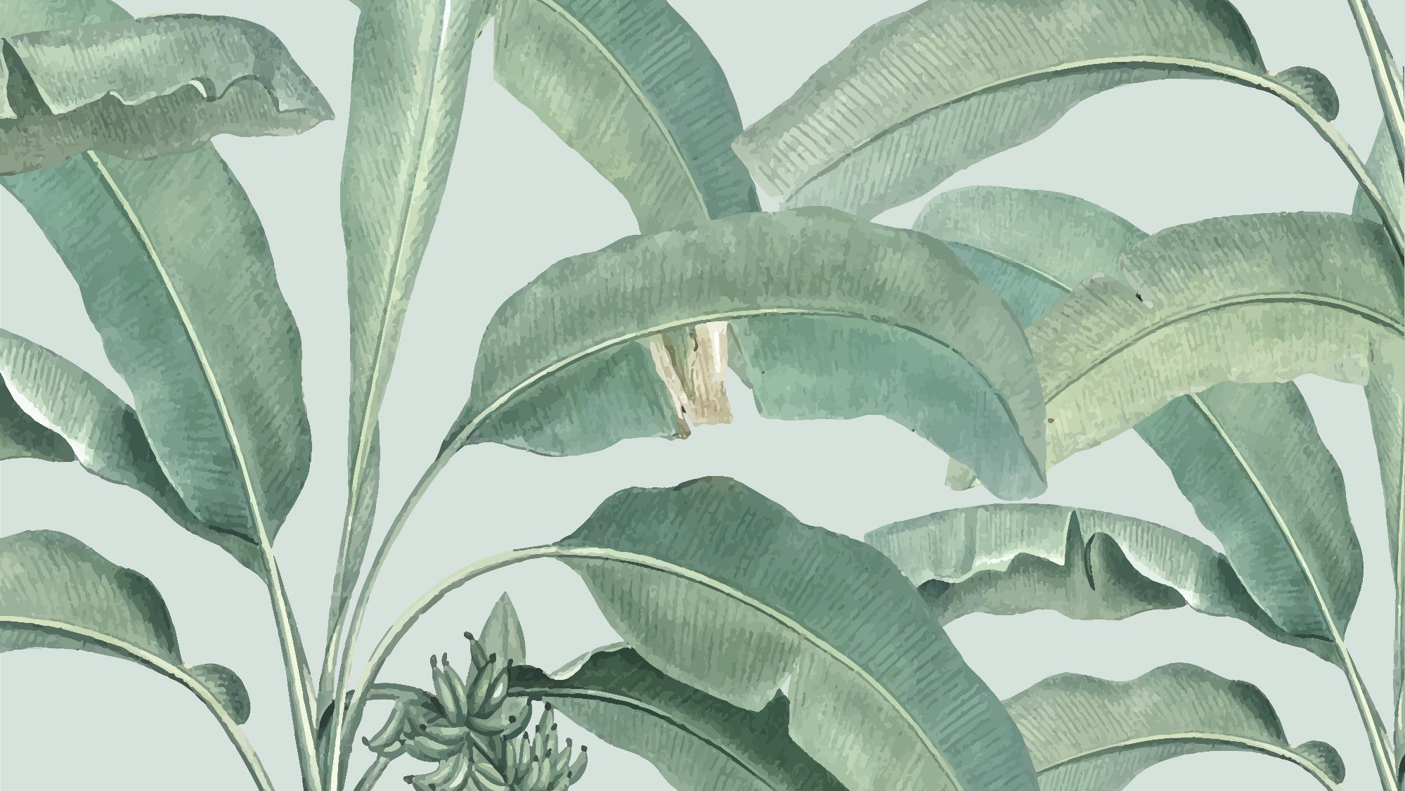

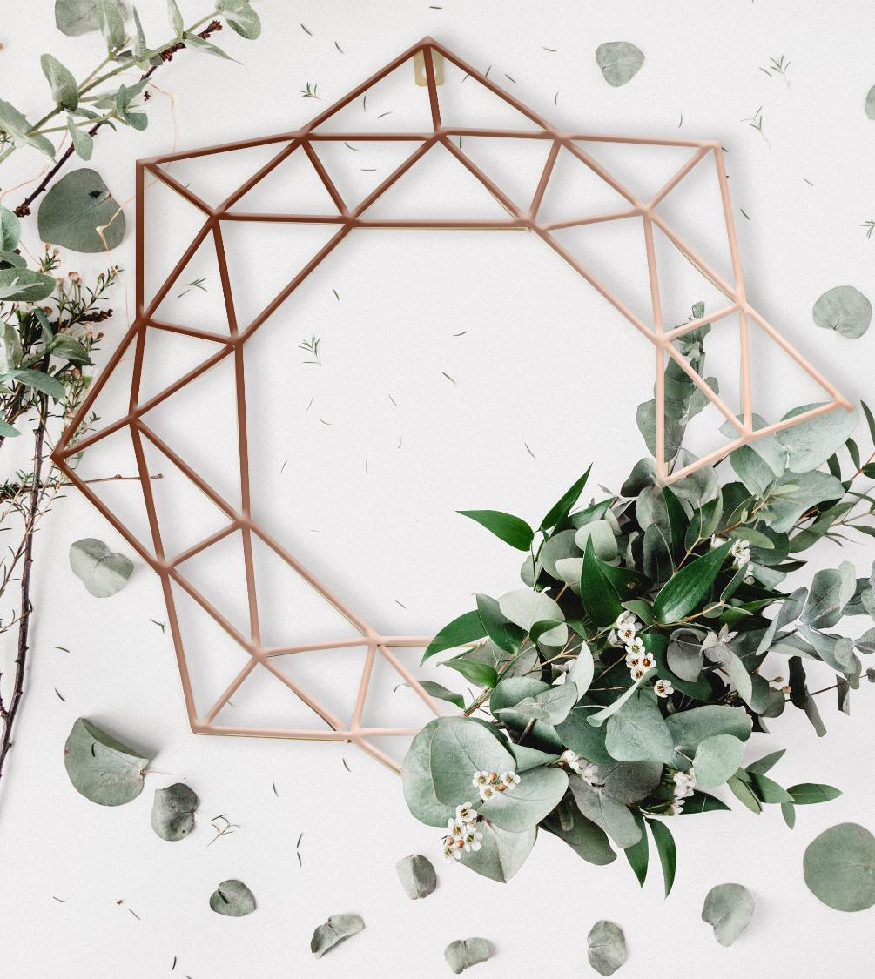

Slide 2



Slide 3
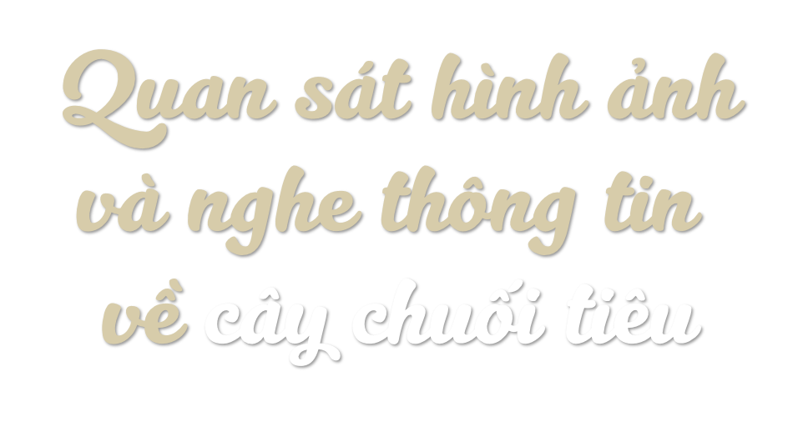
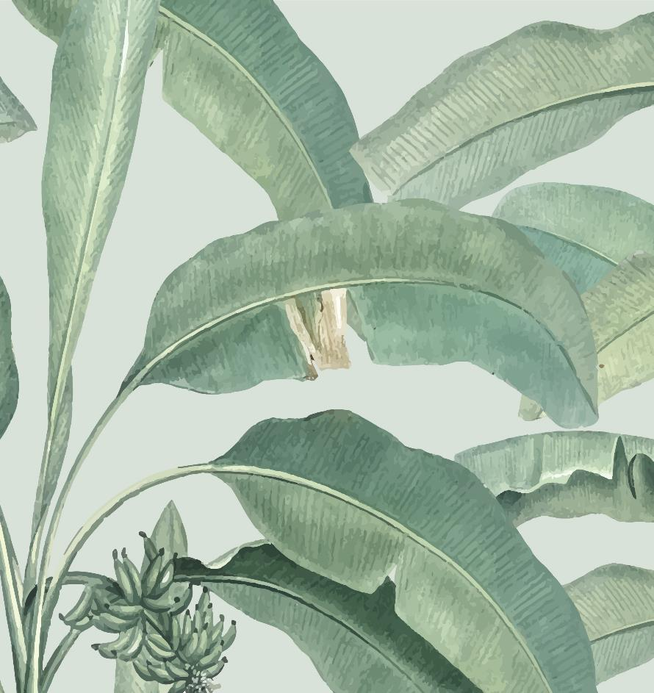
Notes:
Cây chuối tiêu (còn gọi là cây hương tiêu) là cây sống lâu năm. Đây là cây thân thảo chứa nhiều nước, dáng thẳng, tròn, mềm, có nhiều bẹ lá. Bẹ già thì khô dần và bong ra khỏi thân cây. Kích thước: Cây có chiều cao trung bình khoảng 4m, có giống cây cao hơn có thể đến 5 – 6m.
Hoa: Hoa ra theo buồng, mỗi cánh hoa nở là mỗi tầng quả xuất hiện (gọi là nải chuối, bẹ chuối). Mỗi buồng hoa có khoảng 8 – 10 cánh sẽ cho ra 8 – 10 nải chuối.
Lá: Lá chuối tiêu có cuống to và ngắn, hình tròn có khuyết rãnh (giống như cái máng nước tròn), lá rộng khoảng 50cm, dài khoảng 2 – 3m, lá to bản có đường rãnh lõm ở mặt trên lá và gân to nổi ở mặt dưới của lá. Ở 2 bên mặt lá có các nếp lằn ngang cách nhau khoảng 1 – 2cm tùy thuộc vào lá to hay lá nhỏ.
Quả: Chuối tiêu thuôn dài và hơi cong, khi non có 5 đường gân nổi lên (quả chuối có 5 cạnh),ở đuôi quả có rốn màu đen, quả có cuống dài khoảng 1 – 2cm. Khi quả già các đường gân này mất đi và rốn cũng rụng theo. Khi chín quả có màu vàng tươi, khi quả chín nẫu (chín mềm quá) sẽ có những nốt chấm màu đen giống màu trứng cuốc. Hàm lượng dinh dưỡng trong chuối tiêu rất dồi dào nên chuối tiêu thích hợp với mọi lứa tuổi và nên ăn chuối tiêu hàng ngày vì những giá trị dinh dưỡng mà loại quả này mang lại cho sức khỏe con người. Một quả chuối có chứa hàm lượng các Vitamin và các khoáng chất như: Sắt, canxi, đường, kali, magiê, natri…

Slide 4
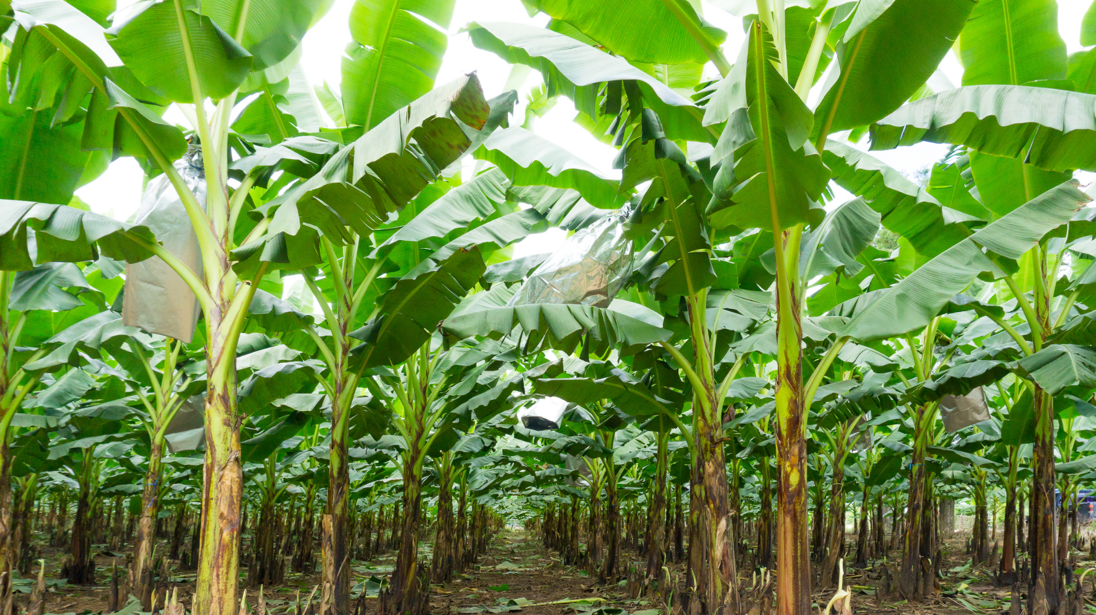
Notes:
Cây chuối tiêu (còn gọi là cây hương tiêu) là cây sống lâu năm. Đây là cây thân thảo chứa nhiều nước, dáng thẳng, tròn, mềm, có nhiều bẹ lá. Bẹ già thì khô dần và bong ra khỏi thân cây. Kích thước: Cây có chiều cao trung bình khoảng 4m, có giống cây cao hơn có thể đến 5 – 6m.
Hoa: Hoa ra theo buồng, mỗi cánh hoa nở là mỗi tầng quả xuất hiện (gọi là nải chuối, bẹ chuối). Mỗi buồng hoa có khoảng 8 – 10 cánh sẽ cho ra 8 – 10 nải chuối.
Lá: Lá chuối tiêu có cuống to và ngắn, hình tròn có khuyết rãnh (giống như cái máng nước tròn), lá rộng khoảng 50cm, dài khoảng 2 – 3m, lá to bản có đường rãnh lõm ở mặt trên lá và gân to nổi ở mặt dưới của lá. Ở 2 bên mặt lá có các nếp lằn ngang cách nhau khoảng 1 – 2cm tùy thuộc vào lá to hay lá nhỏ.
Quả: Chuối tiêu thuôn dài và hơi cong, khi non có 5 đường gân nổi lên (quả chuối có 5 cạnh),ở đuôi quả có rốn màu đen, quả có cuống dài khoảng 1 – 2cm. Khi quả già các đường gân này mất đi và rốn cũng rụng theo. Khi chín quả có màu vàng tươi, khi quả chín nẫu (chín mềm quá) sẽ có những nốt chấm màu đen giống màu trứng cuốc. Hàm lượng dinh dưỡng trong chuối tiêu rất dồi dào nên chuối tiêu thích hợp với mọi lứa tuổi và nên ăn chuối tiêu hàng ngày vì những giá trị dinh dưỡng mà loại quả này mang lại cho sức khỏe con người. Một quả chuối có chứa hàm lượng các Vitamin và các khoáng chất như: Sắt, canxi, đường, kali, magiê, natri…

Slide 5
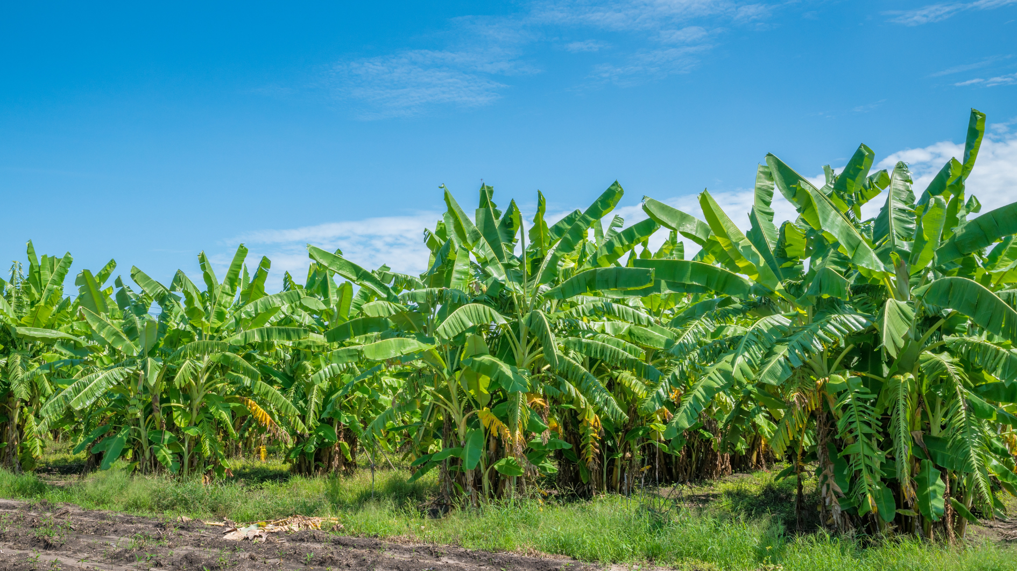
Notes:
Cây chuối tiêu (còn gọi là cây hương tiêu) là cây sống lâu năm. Đây là cây thân thảo chứa nhiều nước, dáng thẳng, tròn, mềm, có nhiều bẹ lá. Bẹ già thì khô dần và bong ra khỏi thân cây. Kích thước: Cây có chiều cao trung bình khoảng 4m, có giống cây cao hơn có thể đến 5 – 6m.
Hoa: Hoa ra theo buồng, mỗi cánh hoa nở là mỗi tầng quả xuất hiện (gọi là nải chuối, bẹ chuối). Mỗi buồng hoa có khoảng 8 – 10 cánh sẽ cho ra 8 – 10 nải chuối.
Lá: Lá chuối tiêu có cuống to và ngắn, hình tròn có khuyết rãnh (giống như cái máng nước tròn), lá rộng khoảng 50cm, dài khoảng 2 – 3m, lá to bản có đường rãnh lõm ở mặt trên lá và gân to nổi ở mặt dưới của lá. Ở 2 bên mặt lá có các nếp lằn ngang cách nhau khoảng 1 – 2cm tùy thuộc vào lá to hay lá nhỏ.
Quả: Chuối tiêu thuôn dài và hơi cong, khi non có 5 đường gân nổi lên (quả chuối có 5 cạnh),ở đuôi quả có rốn màu đen, quả có cuống dài khoảng 1 – 2cm. Khi quả già các đường gân này mất đi và rốn cũng rụng theo. Khi chín quả có màu vàng tươi, khi quả chín nẫu (chín mềm quá) sẽ có những nốt chấm màu đen giống màu trứng cuốc. Hàm lượng dinh dưỡng trong chuối tiêu rất dồi dào nên chuối tiêu thích hợp với mọi lứa tuổi và nên ăn chuối tiêu hàng ngày vì những giá trị dinh dưỡng mà loại quả này mang lại cho sức khỏe con người. Một quả chuối có chứa hàm lượng các Vitamin và các khoáng chất như: Sắt, canxi, đường, kali, magiê, natri…

Slide 6
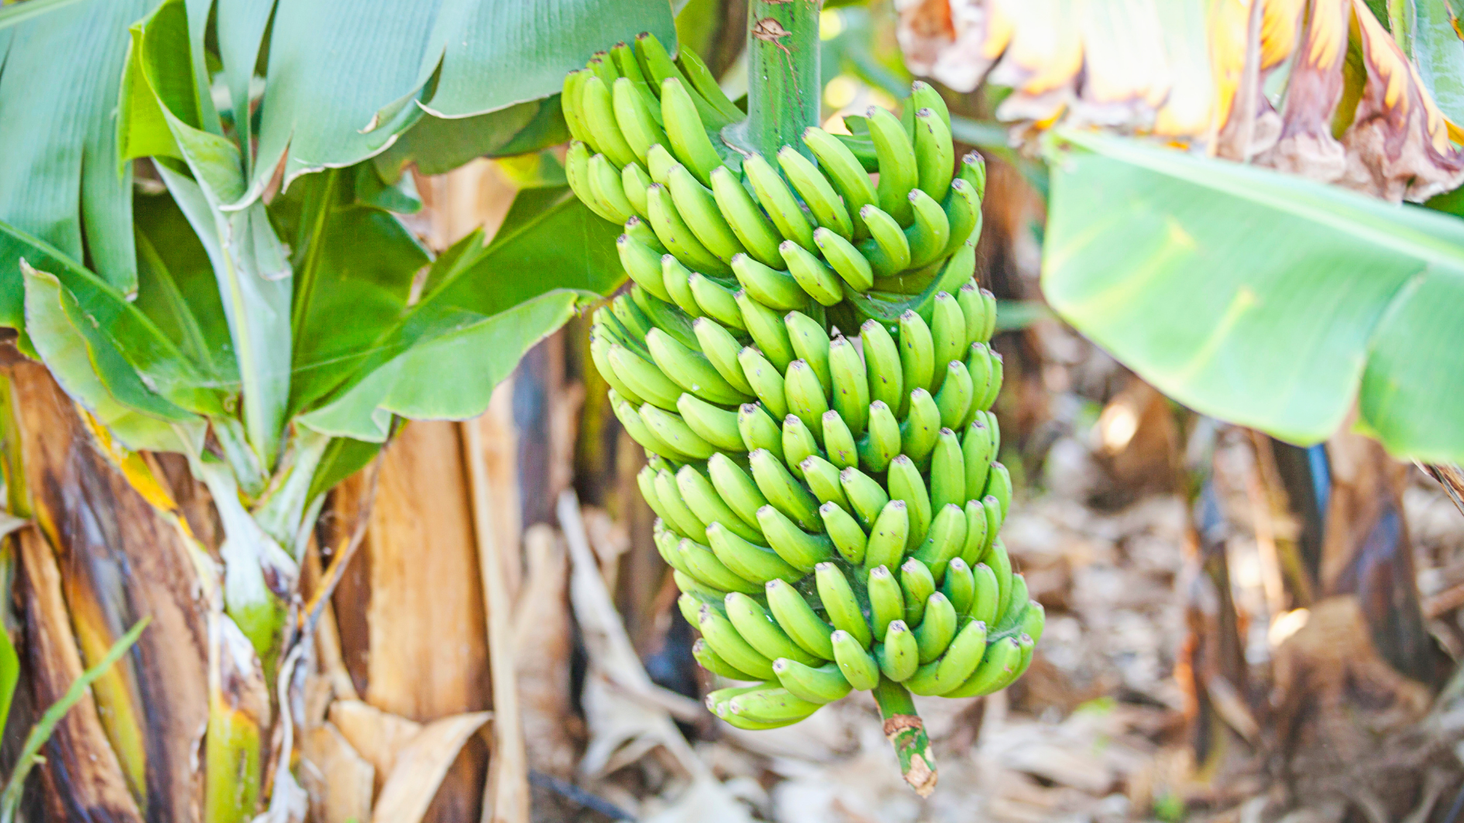
Notes:
Cây chuối tiêu (còn gọi là cây hương tiêu) là cây sống lâu năm. Đây là cây thân thảo chứa nhiều nước, dáng thẳng, tròn, mềm, có nhiều bẹ lá. Bẹ già thì khô dần và bong ra khỏi thân cây. Kích thước: Cây có chiều cao trung bình khoảng 4m, có giống cây cao hơn có thể đến 5 – 6m.
Hoa: Hoa ra theo buồng, mỗi cánh hoa nở là mỗi tầng quả xuất hiện (gọi là nải chuối, bẹ chuối). Mỗi buồng hoa có khoảng 8 – 10 cánh sẽ cho ra 8 – 10 nải chuối.
Lá: Lá chuối tiêu có cuống to và ngắn, hình tròn có khuyết rãnh (giống như cái máng nước tròn), lá rộng khoảng 50cm, dài khoảng 2 – 3m, lá to bản có đường rãnh lõm ở mặt trên lá và gân to nổi ở mặt dưới của lá. Ở 2 bên mặt lá có các nếp lằn ngang cách nhau khoảng 1 – 2cm tùy thuộc vào lá to hay lá nhỏ.
Quả: Chuối tiêu thuôn dài và hơi cong, khi non có 5 đường gân nổi lên (quả chuối có 5 cạnh),ở đuôi quả có rốn màu đen, quả có cuống dài khoảng 1 – 2cm. Khi quả già các đường gân này mất đi và rốn cũng rụng theo. Khi chín quả có màu vàng tươi, khi quả chín nẫu (chín mềm quá) sẽ có những nốt chấm màu đen giống màu trứng cuốc. Hàm lượng dinh dưỡng trong chuối tiêu rất dồi dào nên chuối tiêu thích hợp với mọi lứa tuổi và nên ăn chuối tiêu hàng ngày vì những giá trị dinh dưỡng mà loại quả này mang lại cho sức khỏe con người. Một quả chuối có chứa hàm lượng các Vitamin và các khoáng chất như: Sắt, canxi, đường, kali, magiê, natri…

Slide 7
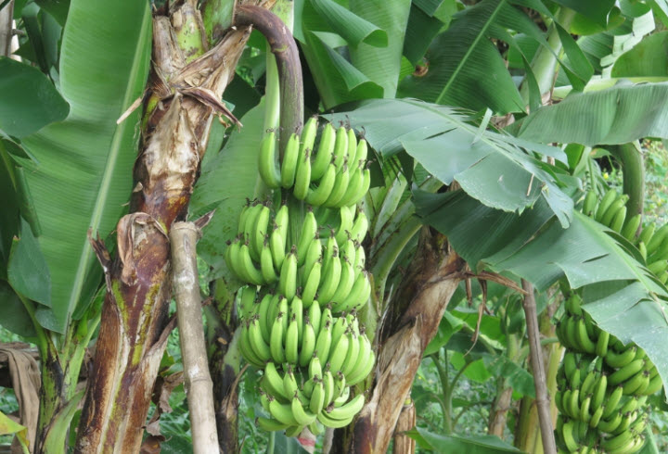
Notes:
Cây chuối tiêu (còn gọi là cây hương tiêu) là cây sống lâu năm. Đây là cây thân thảo chứa nhiều nước, dáng thẳng, tròn, mềm, có nhiều bẹ lá. Bẹ già thì khô dần và bong ra khỏi thân cây. Kích thước: Cây có chiều cao trung bình khoảng 4m, có giống cây cao hơn có thể đến 5 – 6m.
Hoa: Hoa ra theo buồng, mỗi cánh hoa nở là mỗi tầng quả xuất hiện (gọi là nải chuối, bẹ chuối). Mỗi buồng hoa có khoảng 8 – 10 cánh sẽ cho ra 8 – 10 nải chuối.
Lá: Lá chuối tiêu có cuống to và ngắn, hình tròn có khuyết rãnh (giống như cái máng nước tròn), lá rộng khoảng 50cm, dài khoảng 2 – 3m, lá to bản có đường rãnh lõm ở mặt trên lá và gân to nổi ở mặt dưới của lá. Ở 2 bên mặt lá có các nếp lằn ngang cách nhau khoảng 1 – 2cm tùy thuộc vào lá to hay lá nhỏ.
Quả: Chuối tiêu thuôn dài và hơi cong, khi non có 5 đường gân nổi lên (quả chuối có 5 cạnh),ở đuôi quả có rốn màu đen, quả có cuống dài khoảng 1 – 2cm. Khi quả già các đường gân này mất đi và rốn cũng rụng theo. Khi chín quả có màu vàng tươi, khi quả chín nẫu (chín mềm quá) sẽ có những nốt chấm màu đen giống màu trứng cuốc. Hàm lượng dinh dưỡng trong chuối tiêu rất dồi dào nên chuối tiêu thích hợp với mọi lứa tuổi và nên ăn chuối tiêu hàng ngày vì những giá trị dinh dưỡng mà loại quả này mang lại cho sức khỏe con người. Một quả chuối có chứa hàm lượng các Vitamin và các khoáng chất như: Sắt, canxi, đường, kali, magiê, natri…

Slide 8
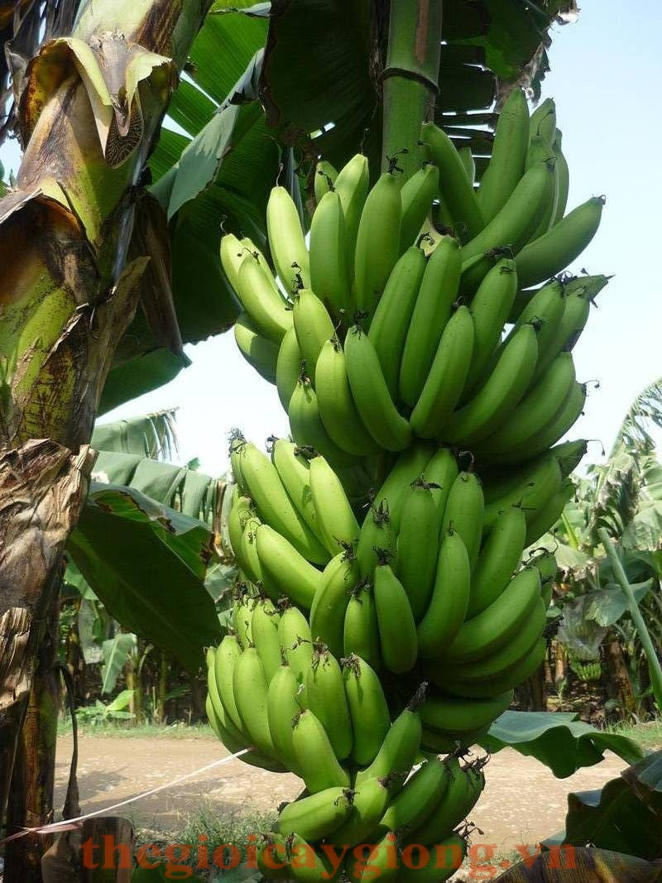
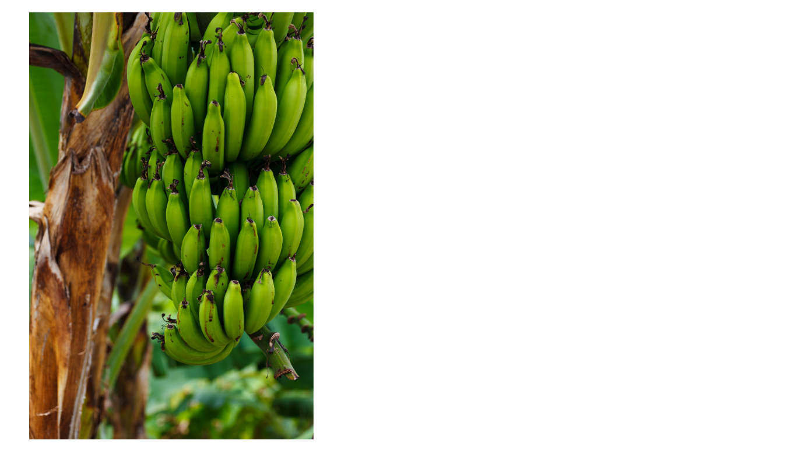
Notes:
Cây chuối tiêu (còn gọi là cây hương tiêu) là cây sống lâu năm. Đây là cây thân thảo chứa nhiều nước, dáng thẳng, tròn, mềm, có nhiều bẹ lá. Bẹ già thì khô dần và bong ra khỏi thân cây. Kích thước: Cây có chiều cao trung bình khoảng 4m, có giống cây cao hơn có thể đến 5 – 6m.
Hoa: Hoa ra theo buồng, mỗi cánh hoa nở là mỗi tầng quả xuất hiện (gọi là nải chuối, bẹ chuối). Mỗi buồng hoa có khoảng 8 – 10 cánh sẽ cho ra 8 – 10 nải chuối.
Lá: Lá chuối tiêu có cuống to và ngắn, hình tròn có khuyết rãnh (giống như cái máng nước tròn), lá rộng khoảng 50cm, dài khoảng 2 – 3m, lá to bản có đường rãnh lõm ở mặt trên lá và gân to nổi ở mặt dưới của lá. Ở 2 bên mặt lá có các nếp lằn ngang cách nhau khoảng 1 – 2cm tùy thuộc vào lá to hay lá nhỏ.
Quả: Chuối tiêu thuôn dài và hơi cong, khi non có 5 đường gân nổi lên (quả chuối có 5 cạnh),ở đuôi quả có rốn màu đen, quả có cuống dài khoảng 1 – 2cm. Khi quả già các đường gân này mất đi và rốn cũng rụng theo. Khi chín quả có màu vàng tươi, khi quả chín nẫu (chín mềm quá) sẽ có những nốt chấm màu đen giống màu trứng cuốc. Hàm lượng dinh dưỡng trong chuối tiêu rất dồi dào nên chuối tiêu thích hợp với mọi lứa tuổi và nên ăn chuối tiêu hàng ngày vì những giá trị dinh dưỡng mà loại quả này mang lại cho sức khỏe con người. Một quả chuối có chứa hàm lượng các Vitamin và các khoáng chất như: Sắt, canxi, đường, kali, magiê, natri…

Slide 9
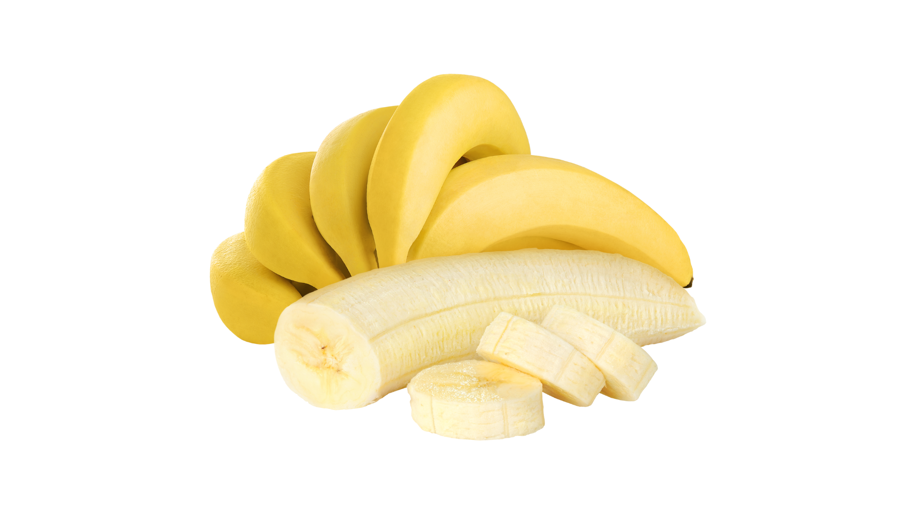
Notes:
Cây chuối tiêu (còn gọi là cây hương tiêu) là cây sống lâu năm. Đây là cây thân thảo chứa nhiều nước, dáng thẳng, tròn, mềm, có nhiều bẹ lá. Bẹ già thì khô dần và bong ra khỏi thân cây. Kích thước: Cây có chiều cao trung bình khoảng 4m, có giống cây cao hơn có thể đến 5 – 6m.
Hoa: Hoa ra theo buồng, mỗi cánh hoa nở là mỗi tầng quả xuất hiện (gọi là nải chuối, bẹ chuối). Mỗi buồng hoa có khoảng 8 – 10 cánh sẽ cho ra 8 – 10 nải chuối.
Lá: Lá chuối tiêu có cuống to và ngắn, hình tròn có khuyết rãnh (giống như cái máng nước tròn), lá rộng khoảng 50cm, dài khoảng 2 – 3m, lá to bản có đường rãnh lõm ở mặt trên lá và gân to nổi ở mặt dưới của lá. Ở 2 bên mặt lá có các nếp lằn ngang cách nhau khoảng 1 – 2cm tùy thuộc vào lá to hay lá nhỏ.
Quả: Chuối tiêu thuôn dài và hơi cong, khi non có 5 đường gân nổi lên (quả chuối có 5 cạnh),ở đuôi quả có rốn màu đen, quả có cuống dài khoảng 1 – 2cm. Khi quả già các đường gân này mất đi và rốn cũng rụng theo. Khi chín quả có màu vàng tươi, khi quả chín nẫu (chín mềm quá) sẽ có những nốt chấm màu đen giống màu trứng cuốc. Hàm lượng dinh dưỡng trong chuối tiêu rất dồi dào nên chuối tiêu thích hợp với mọi lứa tuổi và nên ăn chuối tiêu hàng ngày vì những giá trị dinh dưỡng mà loại quả này mang lại cho sức khỏe con người. Một quả chuối có chứa hàm lượng các Vitamin và các khoáng chất như: Sắt, canxi, đường, kali, magiê, natri…

Slide 10


Slide 11
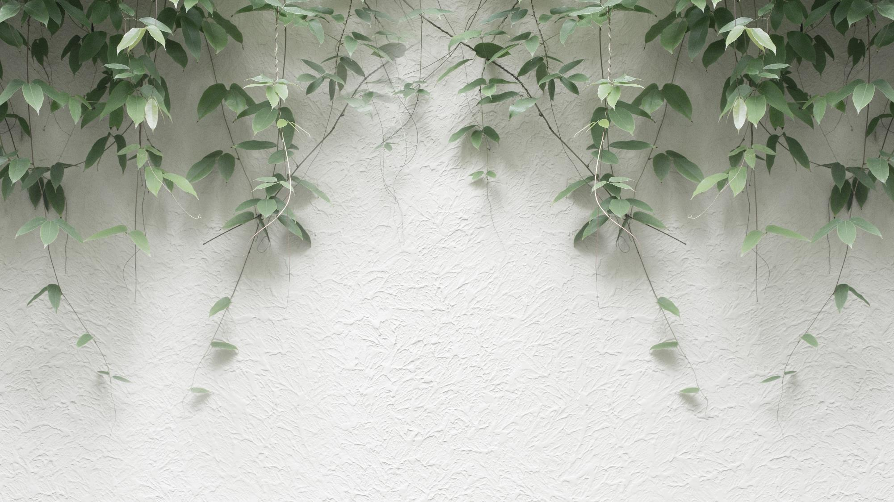
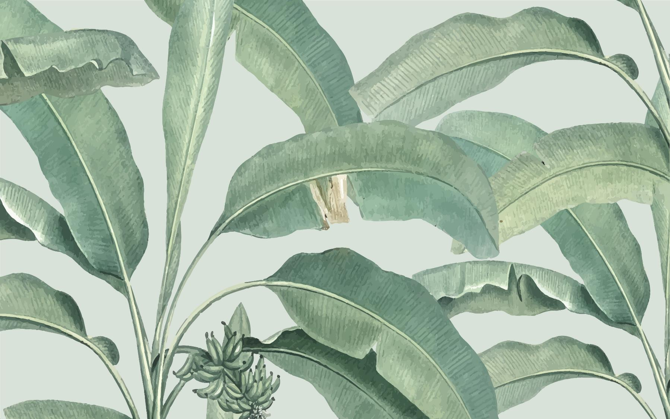
1. Đọc dàn ý bài văn tả cây chuối tiêu dưới đây:
  - Giới thiệu cây chuối tiêu.
  - Tả bao quát cây chuối tiêu.
  - Tả các bộ phận của cây chuối tiêu
  (tàu lá, buồng chuối, nải chuối,
  quả chuối, ...).
  - Nêu lợi ích của cây chuối tiêu.
  → Đoạn 1: Mở bài
  Đoạn 2, 3:
  → Thân bài
  → Đoạn 4: Kết bài

Slide 12


Slide 13
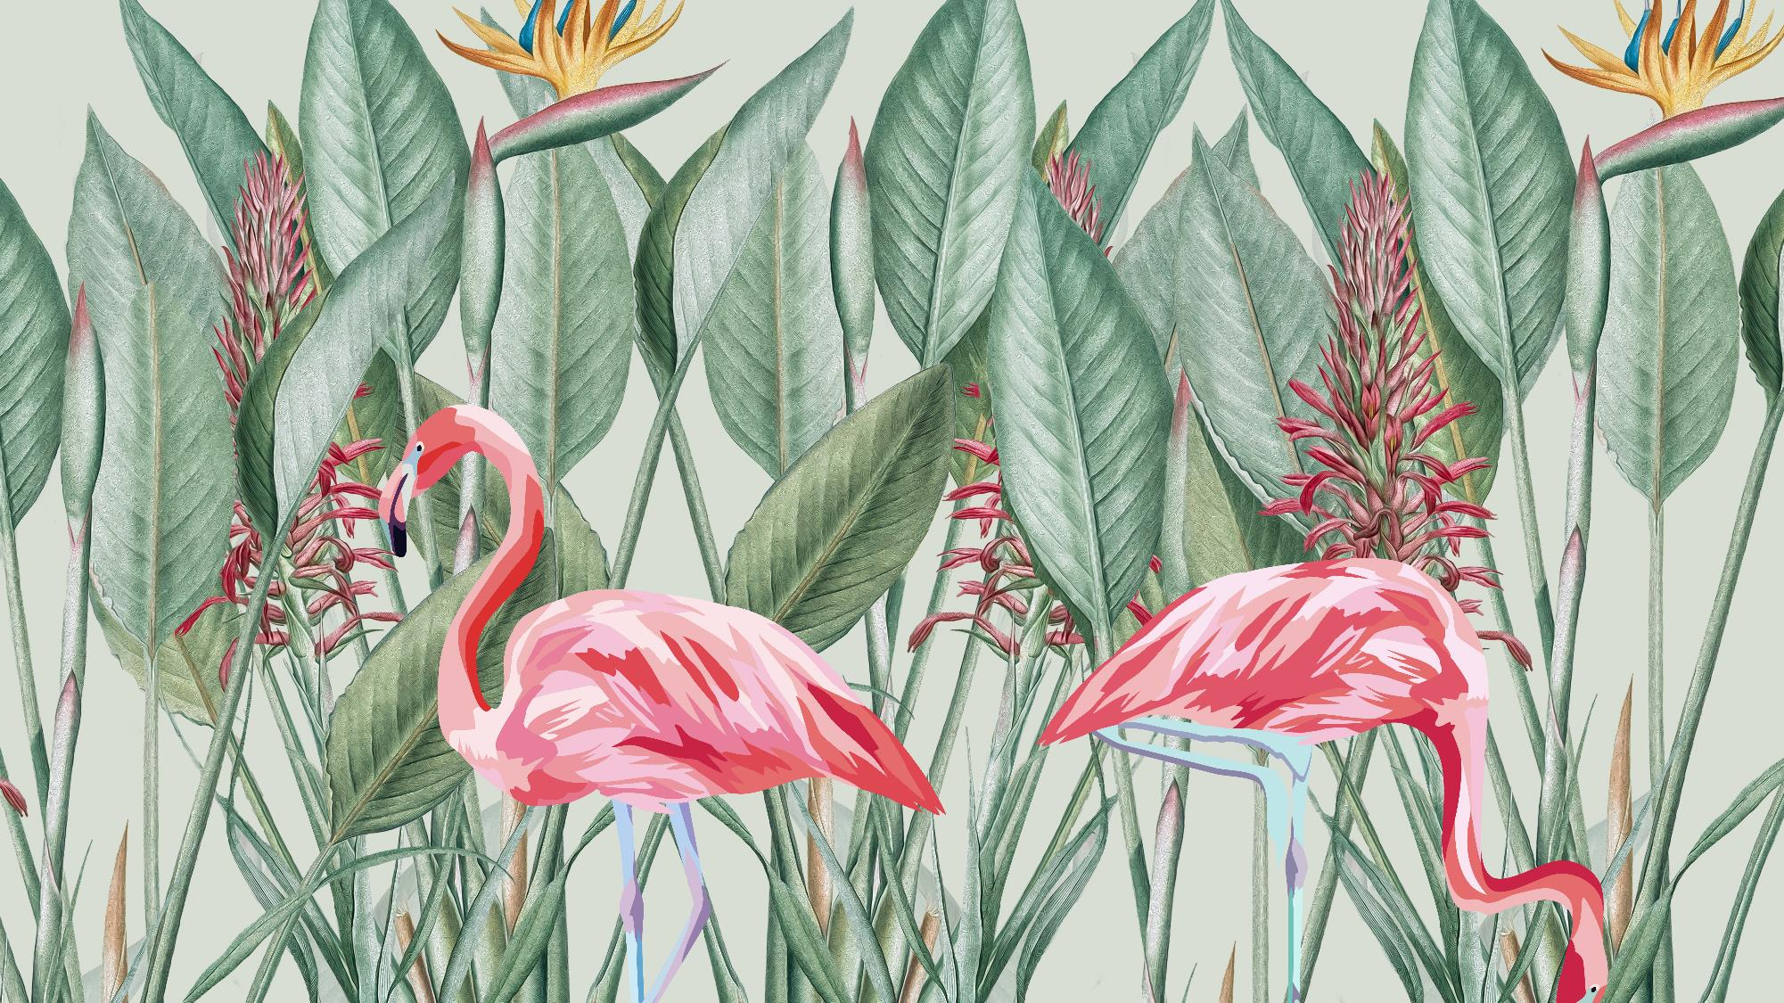
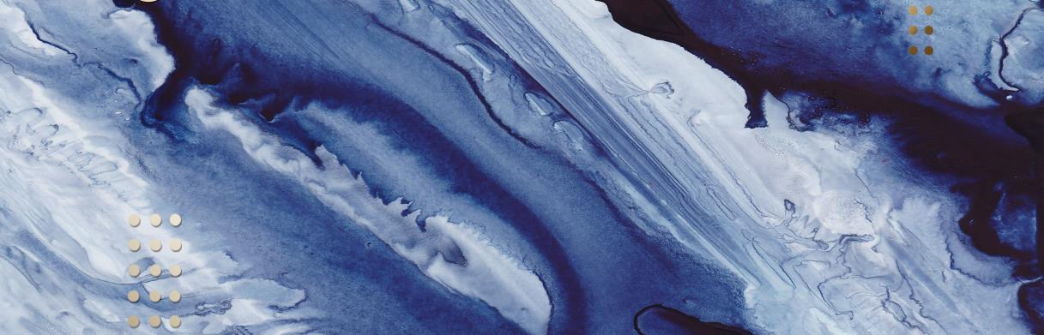
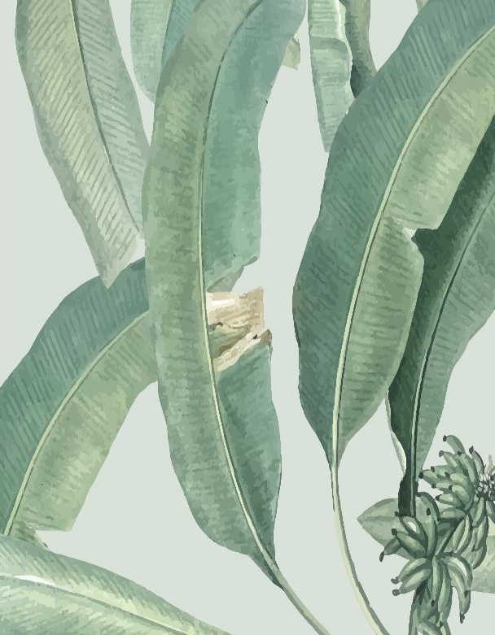
2. Dựa vào dàn ý trên, bạn
Hồng Nhung dự kiến viết 4 đoạn văn, nhưng chưa viết được đoạn nào hoàn chỉnh. Em hãy giúp bạn viết hoàn chỉnh 4 đoạn văn này (viết vào chỗ có dấu […])

Slide 14
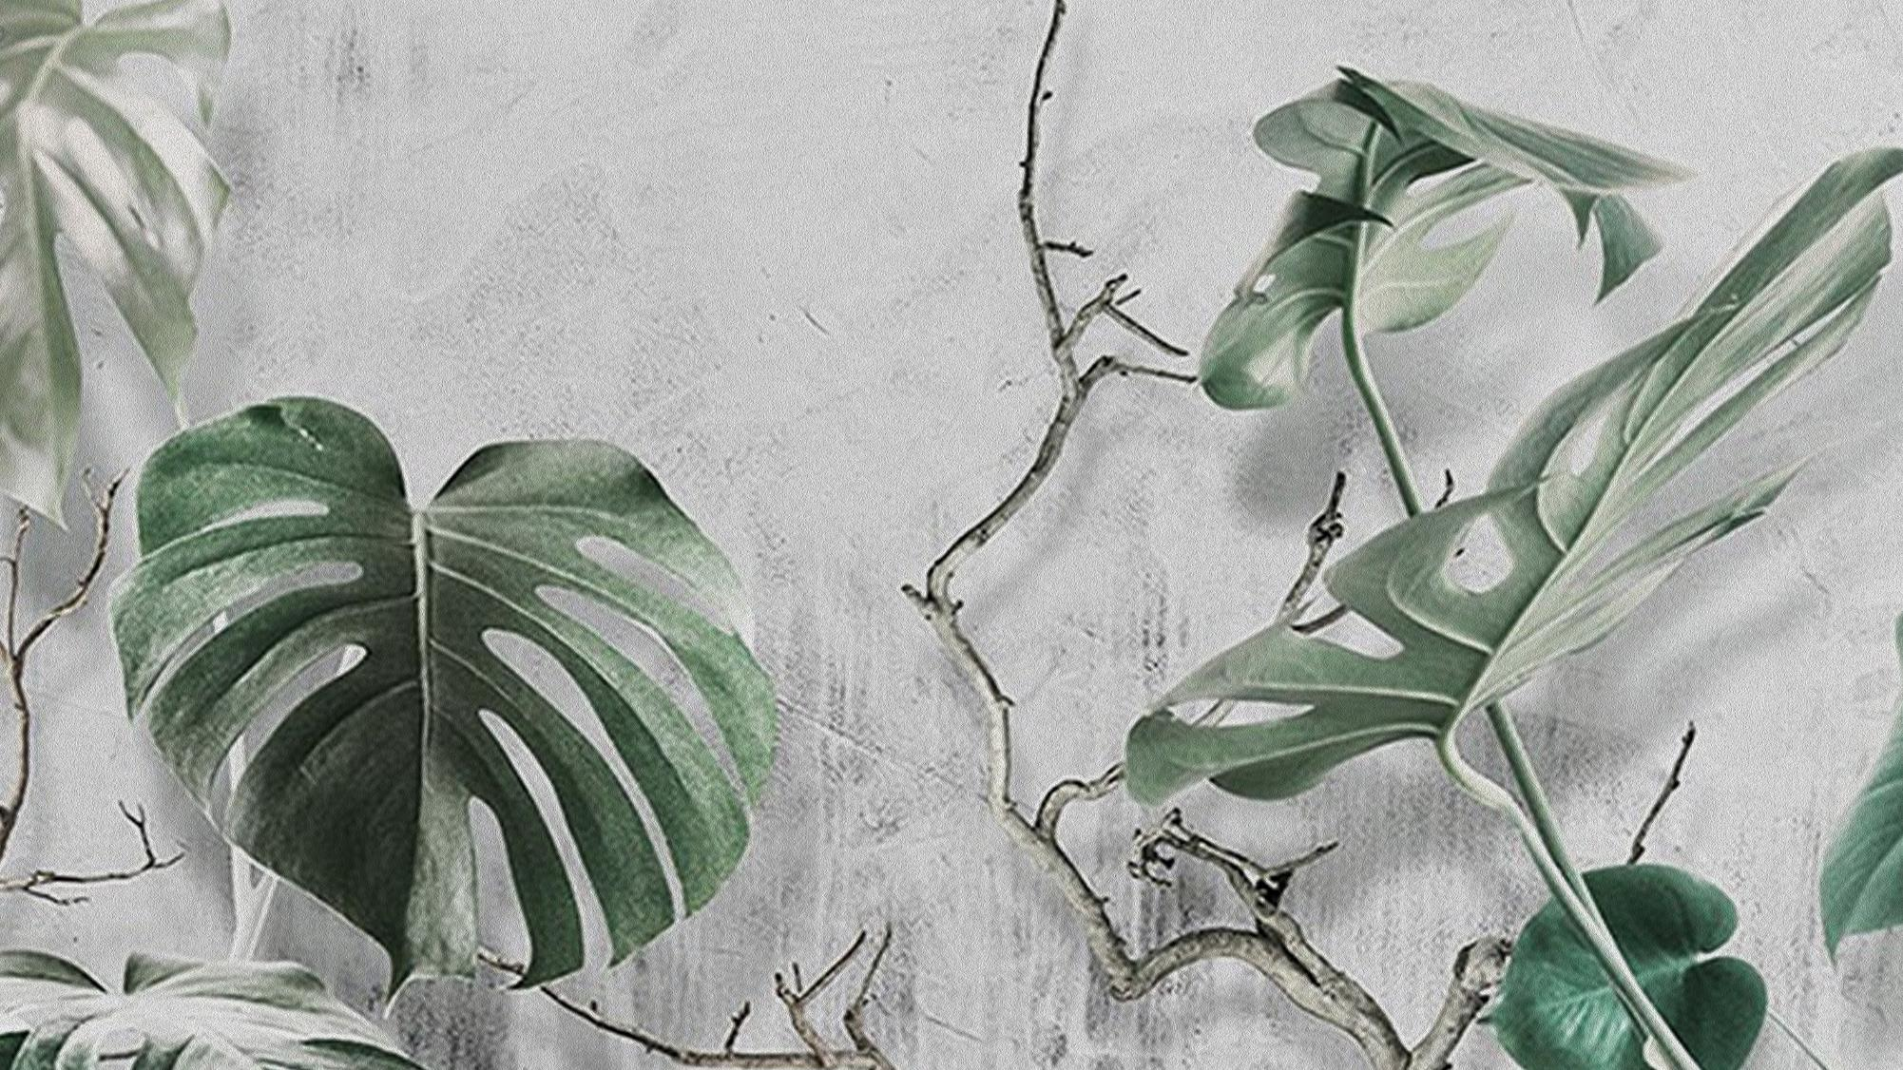
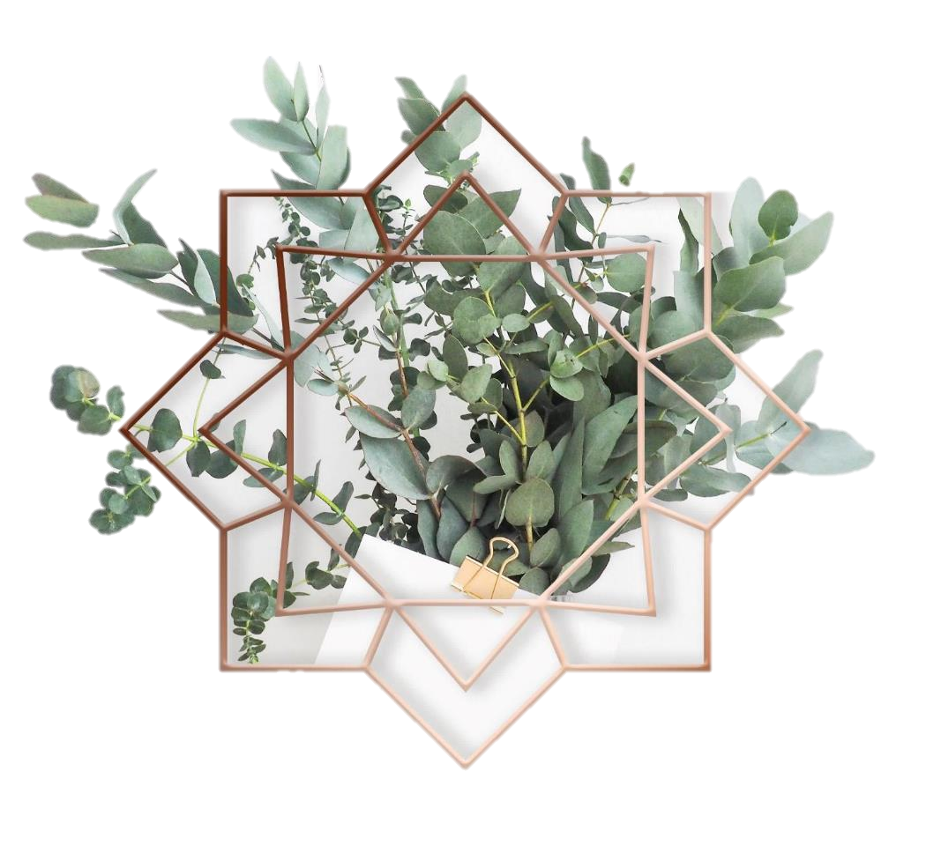
[…]. Em thích nhất một cây chuối tiêu sai quả trong bụi chuối ở góc vườn.
ĐOẠN 1

Slide 15
Trong vườn nhà em, bà em trồng nhiều loại cây ăn quả khác nhau. Em thích nhất một cây chuối tiêu sai quả trong bụi chuối ở góc vườn.
ĐOẠN 1

Slide 16
Nhìn từ xa, cây chuối như một chiếc ô xanh mát rượi. Thân cây cao hơn đầu người, mọc thẳng, không có cành, chung quanh là mấy cây con đứng sát lại thành bụi […].
ĐOẠN 2

Slide 17
Cây chuối có nhiều tàu lá, có tàu đã già khô, bị gió đánh rách ngang và rũ xuống gốc. Các tàu lá còn xanh thì liền tấm to như cái máng nước úp sấp. Những tàu lá ở dưới màu xanh thẫm. Những tàu ở trên màu xanh mát, nhạt dần. […].
ĐOẠN 3

Slide 18
[…]. Chuối có ích như thế nên bà em thường xuyên chăm bón cho chuối tốt tươi.
ĐOẠN 4

Slide 19


Slide 20
Nhìn từ xa, cây chuối như một chiếc ô xanh mát rượi. Thân cây cao hơn đầu người, mọc thẳng, không có cành, chung quanh là mấy cây con đứng sát lại thành bụi. Cây chuối lớn nhất bụi này chính là cây mẹ, mấy cây nhỏ đứng quanh nó chính là các cây con. Ở một bụi chuối bao giờ cũng chỉ có cây mẹ trổ hoa, ra buồng. Buồng chuối dài có tới mười nải. Buồng chuối nặng khiến cuống của nó cong xuống. Những nải ở đầu buồng chuối có quả nhỏ hơn, càng lên phía trên, về phía cuống chuối các quả chuối càng lớn hơn. Sợ buồng chuối nặng làm cây gãy, bố em phải làm một chiếc nạng tre chống nó lên. Khi chuối đã già, bố em chặt cuống đem cả buồng về rồi lại cắt ra thành từng nải đặt vào vại ủ lá giấm cho chín.
ĐOẠN 2

Slide 21
Cây chuối có nhiều tàu lá, có tàu đã già khô, bị gió đánh rách ngang và rũ xuống gốc. Các tàu lá còn xanh thì liền tấm to như cái máng nước úp sấp. Những tàu lá ở dưới màu xanh thẫm. Những tàu ở trên màu xanh mát, nhạt dần. Tuy nhiên cây chuối đã chật buồng để lại cũng chẳng có ích gì, vì mỗi cây chuối chỉ trổ buồng có một lần. Bởi thế bố em đã chặt cây chuối già xuống lấy thân của nó đem về băm nhỏ ra cho vào nồi cám heo. Có làm như thế thì các cây con mới có thể mọc lên xanh tốt và khỏe mạnh và năm sau sẽ lại có một cây con trưởng thành trổ hoa ra buồng.
ĐOẠN 3

Slide 22
Chuối chín là một loại trái cây ăn rất thơm ngon lại chứa nhiều chất dinh dưỡng tốt cho cơ thể. Nếu nhiều chuối chín, người ta có thể đem phơi khô hoặc sấy ăn cũng rất ngon. Chuối còn có thể xuất khẩu ra nước ngoài thu về ngoại tệ. Chuối có ích như thế nên bà em thường xuyên chăm bón cho chuối tốt tươi.
ĐOẠN 4

Slide 23


Slide 24
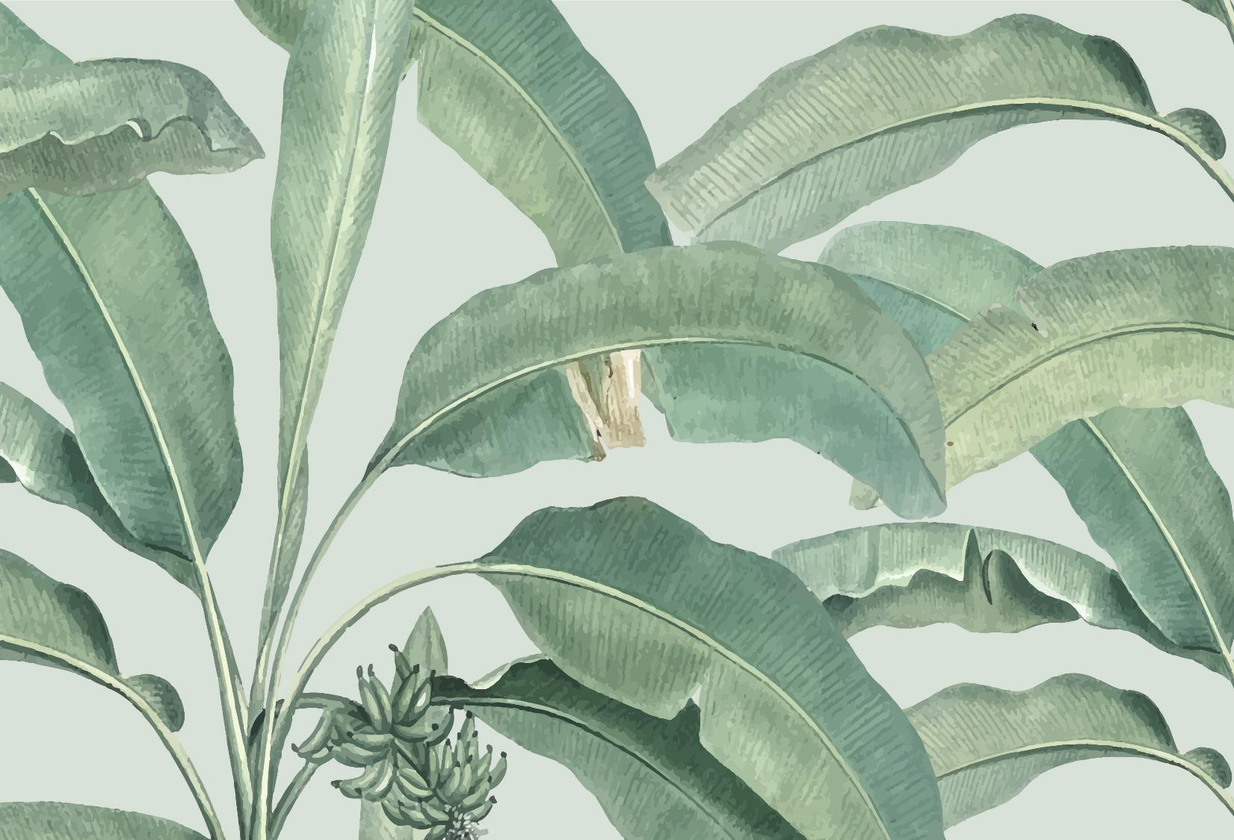
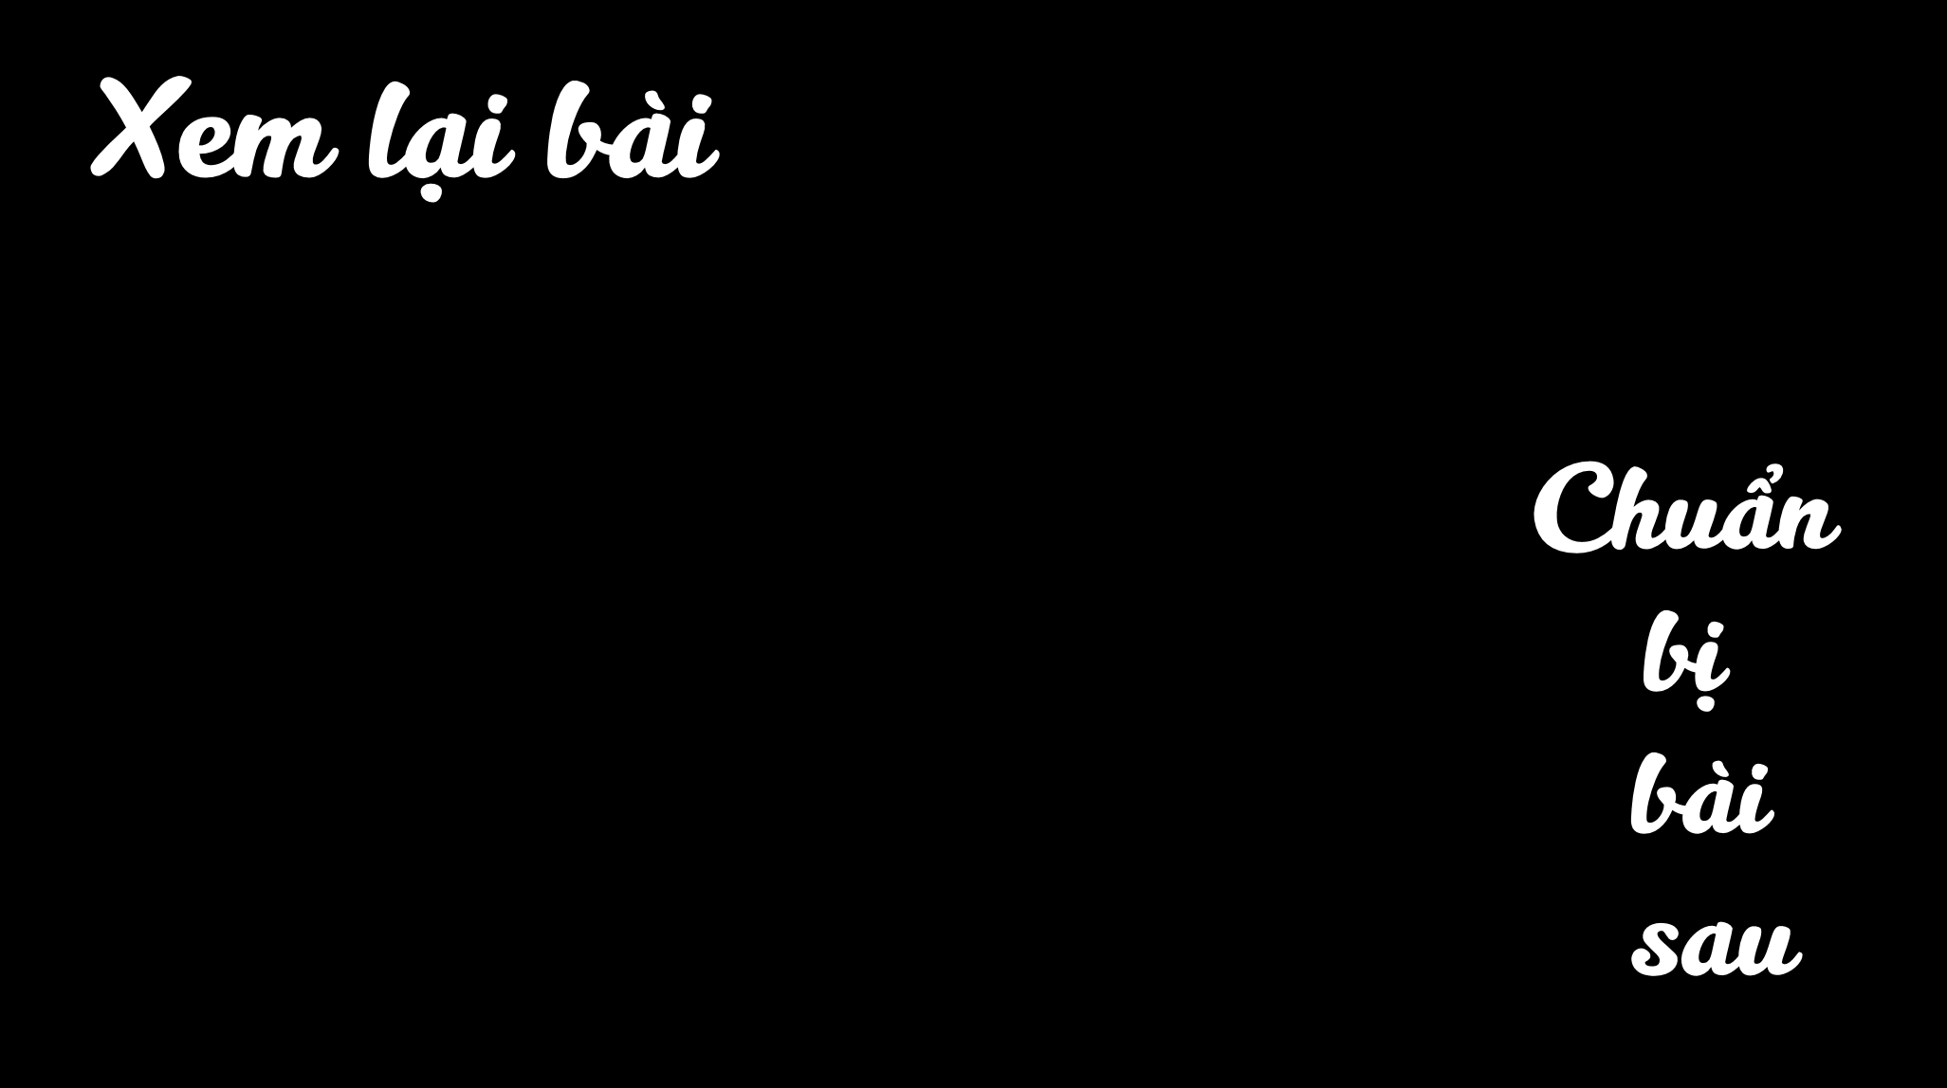

Slide 25


